Slide 1
패턴기반 SW개발
SW분석_설계학과
최효선

Slide 2
웹 프로그래밍 개요

Slide 3
Web의 소개
CERN의 연구를 바탕으로 팀 버너스(Tim Berners)와 개발자 그룹의 제안으로 개발
하이퍼 텍스트 (Hyper Text)기반
순차적인 흐름이 아닌 사용자가 원하는 순서에 따라 원하는 정보를 얻을 수 있는 시스템
사용자가 하나의 정보에 연결된 다른 정보에 쉽게 접근할 수 있게 한다
HTTP(HyperText Transfer Protocol) 프로토콜 : HTML(HyperText Markup Language)의 표준 프로토콜
URL(Uniform Resource Locator)
인터넷 상에 존재하는 문서 및 그림, 음성, 동영상 등 각종 정보를 서버로부터 얻어내기 위해 사용하는 표준 주소체계

Slide 4
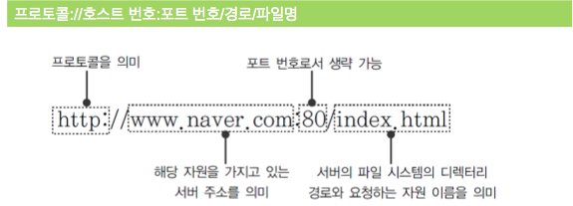
Web의 소개
URL(Uniform Resource Locator)
일반적인 포트번호 부여 리스트(http://www.iana.org/assignments/port-numbers)
(서버 주소는 실제로 내부적으로 DNS를 통해 서버의 IP주소를 획득하여 작동)

Slide 5
Web의 소개
HTTP Request / Response

Slide 6
Web의 소개
HTTP Request
요청 라인(Request Line)
: HTTP 메서드 방식 및 요청 URL과 프로토콜 정보를 포함
요청 헤더(Request Header)
: 웹 브라우저 정보, 언어, 인코딩 방식, 요청 서버 정보 등과 같은
추가 정보를 포함
요청 본체(Request Body)
: 요청에 필요한 내용을 갖는다.
일반적으로 HTML 폼 태그 안에 입력된 값들인 파라미터 정보를 의미

Slide 7
Web의 소개
HTTP Response
상태 라인(Status Line)
: 응답 상태 코드 및 프로토콜 정보를 포함
응답 헤더(Response Header)
: 응답처리 날짜, 인코딩 방식, 요청 서버 정보 등과 같은
추가 정보를 포함
응답 본체(Response Body)
: 응답에 필요한 내용을 가지며 일반적으로 HTML 문서

Slide 8
웹페이지 요소-HTML태그
HTML(HyperText Markup Language)의 기본 구조
Html 태그 참조 사이트
http://www.w3schools.com/tags/
<!DOCTYPE HTML> <html> <head> <title>Title of the document</title> </head> <body> The content of the document...... </body> </html>
→ 문서유형
→ 문서 정보
웹 문서의 시작과 끝
→ 문서 내용

Slide 9
웹페이지 요소-HTML태그
<TABLE> 태그
<TR> - Table row
<TH> - Table header
<TD> - Table coloum
<FORM> <INPUT>태그 : 정보를 입력받아 전송할 때 사용
type속성
Text/radio/checkbox/button/submit/reset
Pattern속성
[a-z]{글자수} : 명시한 글자수만큼만 입력받음.
[a-z]{1, 20} : 1자리에서 20자리까지만 입력할 수 있음.
[a-z]+ : 글자 수 제한 없음.

Slide 10
웹페이지 요소-HTML태그
HTML5의 새로운 input type
HTML5 브라우저별 지원 현황 테스트
https://miketaylr.com/code/input-type-attr.html
date: <input type="date" /> <br />
datetime: <input type="datetime" /> <br />
datetime-local: <input type="datetime-local" /><br />
month: <input type="month" /> <br />
time: <input type="time" /> <br />
week: <input type="week" /> <br />
color: <input type="color" /> <br />
email: <input type="email" /> <br />
tel: <input type="tel" /> <br />
search: <input type="search" /> <br />
range: <input type="range" /> <br />
number: <input type="number" /> <br />
url: <input type="url" /> <br />

Slide 11
웹페이지 요소-HTML태그
<FORM태그>
<form method="get/post" action="호출할서블릿“>
속성 | 설명
method | 어떤 방식으로 데이터를 넘겨 줄 것인지를 결정한다. get과 post 방식 중에서 하나를 선택한다. post는 사용자가 입력한 내용을 발송할 때 그 내용을 공개하지 않는다. get은 사용자가 입력한 결과를 알 수 있도록 내용을 공개한다.
action | 전송(submit)버튼이 누르면 action 속성 다음에 기술한 URL에 지정된 파일로 이동한다.

Slide 12
웹페이지 요소-HTML태그
<FORM태그>
<form method="get/post" action="호출할서블릿“>
Get 방식 | Post 방식
모든 파라미터는 url에 Query String 형식으로 전달 Ex) http://www.abcde.com/list.html?listid=sale&page=2&type=33 전송하는 자료와 변수명이 다 보인다 많은 양의 데이터를 보내기 어렵다 자료를 select하는 요청의 성격 | HTTP Body안에 자료가 숨겨져서 전달 Get방식의 보안 문제 해결 – 그러나 HTTP 메세지를 분석했을 때 유출 될 가능성은 있다 많은 양의 데이터를 보내기에 적합 서버의 값이나 상태를 바꾸기 위해 사용한다

Slide 13
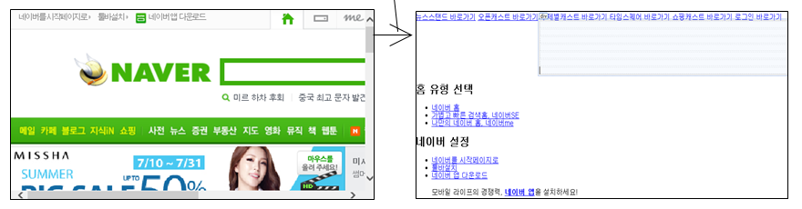
웹페이지 요소-CSS
CSS(Cascading Style Sheets)
문서의 스타일을 지정
많은 페이지에 동일한 스타일을 적용할 수 있음
거대하고 복잡한 사이트를 관리할 때에 필요
CSS에서 어떤 요소의 스타일을 변경하면 관련되는 전체 페이지의 내용이 한꺼번에 변경

Slide 14
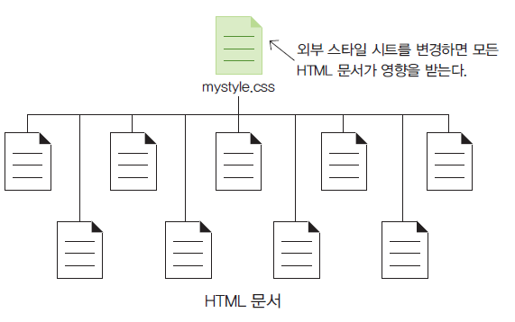
웹페이지 요소-CSS
CSS(Cascading Style Sheets)
외부 스타일 시트 설정 (<header>태그 내에 삽입)
<link type="text/css" rel="stylesheet" href="mystyle.css">

Slide 15
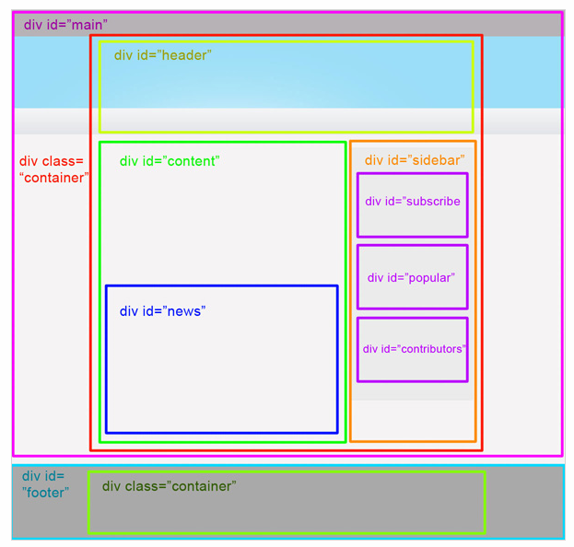
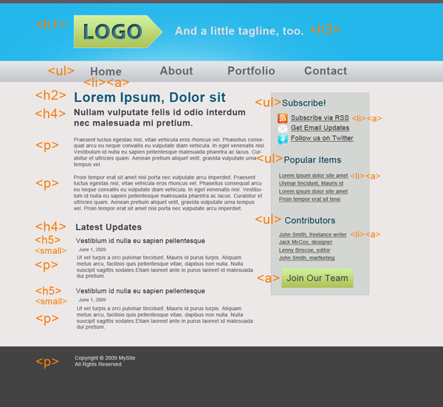
웹페이지 요소

Slide 16
웹페이지 요소

Slide 17
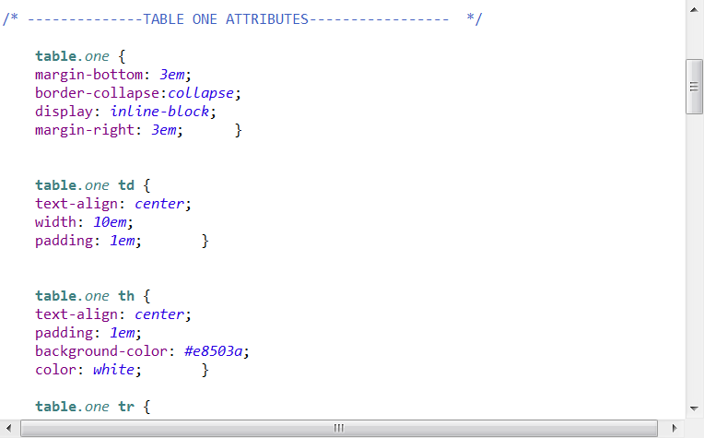
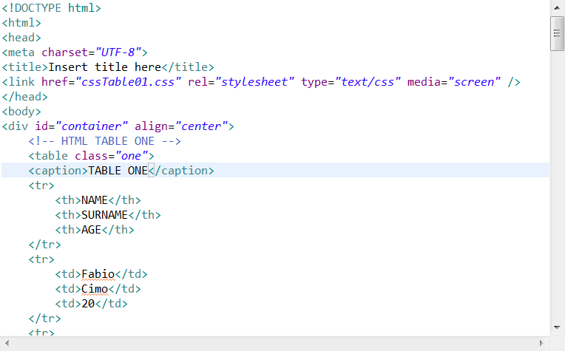
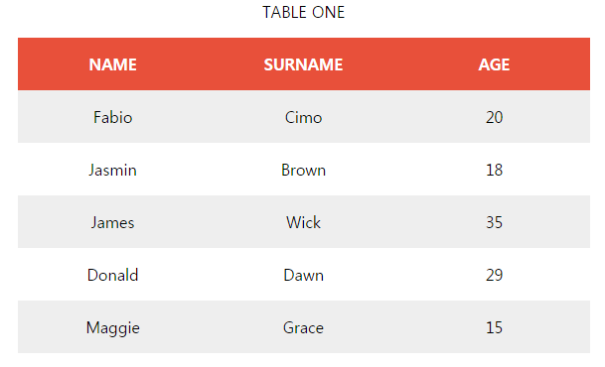
웹페이지 요소-CSS
CSS 예시
html 파일
css 파일

Slide 18
웹페이지 요소-Java script
Javascript 특징
HTML 문서 내에 포함되어 실행되며 구조적 프로그래밍 , 함수형 프로그래밍을 지원하여 동적인 웹 페이지를 가능하게 한다
인터프리트 언어
Javascript 용도
이벤트에 반응하는 동작을 구현
AJAX
HTML 요소들의 크기나 색상을 동적으로 변경
게임이나 애니메이션
사용자가 입력한 값들을 검증

Slide 19
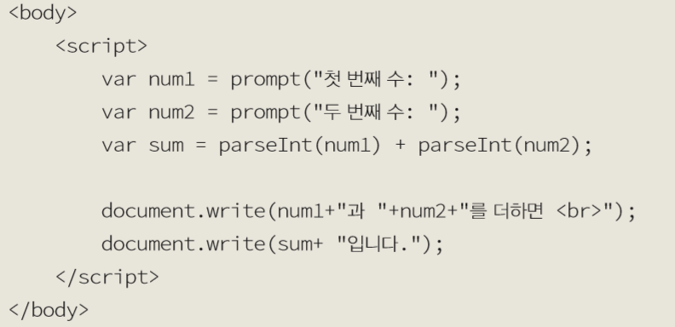
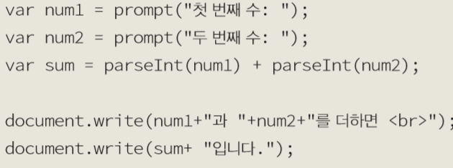
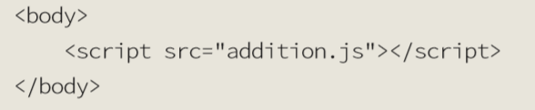
웹페이지 요소-Java script
내부 스크립트
웹 문서 안에 스크립트 소스 작성
<script> 태그와 </script> 태그로 감싼다.
외부 스크립트
자바스크립트 소스 부분만 파일로 저장(*.js)한 후 연결해서 사용한다.
<script src="외부 스크립트 파일"></script>
장점: 유지관리가 쉽고 자바스크립트 라이브러리를 만들어서 사용할 수 있다.
단점: HTML 요소를 참조하기 어렵고 불필요한 부분까지 액세스해야 할 경우가 있다.
addition.js
out-js.html

Slide 20
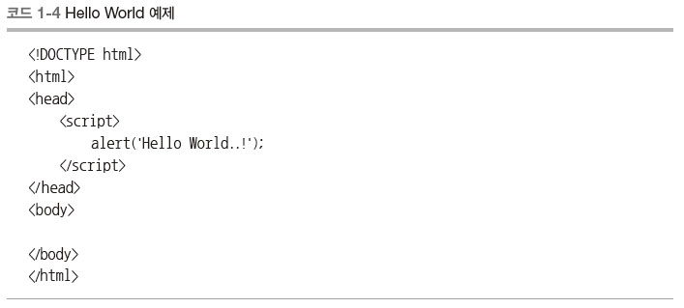
웹페이지 요소-Java script
HTML 페이지의 각 태그는 웹 브라우저에 의해 순차적으로 실행
웹 브라우저는 head 태그를 먼저 읽은 후 body 태그를 읽음
script 태그를 head 태그에 넣으면 body 태그를 읽기 전 실행
body 태그에 넣으면 head 태그를 실행한 이후에 실행
Script 태그를 head 태그 안에 넣어야 코드를 살펴보기 편리
<Javascript 예제>

Slide 21
웹페이지 요소-Java script
기본 자료형
자료형에는 정수, 실수, 문자, 문자열, Boolean등이 있다.
정수: 소수점이 없는 수치 데이터를 나타낸다.
실수: 소수점이 있는 숫자 데이터를 나타낸다.
문자열: 따옴표(“ “)사이에 들어있는 문자를 나타낸다.
Boolean: true또는 false값을 가지는 데이터 형이다.
내장 객체
자바스크립트에는 이미 많은 객체가 내장되어 있다
w3schools(http://www.w3schools.com/jsref/default.asp)
기본 내장 객체의 속성과 메서드에 관한 설명 및 예제 제공
devdocs.io(http://devdocs.io/javascript/)
각각의 속성, 메서드와 관련된 자세한 정보

Slide 22
웹페이지 요소-Java script
내장 객체
Object 객체는 자바스크립트의 최상위 객체
Number 객체 - 가장 단순한 객체로 숫자를 표현할 때 사용
String 객체
자바스크립트에서 가장 많이 사용하는 내장 객체로 문자열을 다루는 메소드들을 가지고 있음
Array 객체 - 배열구조를 통해 여러 자료를 쉽게 관리할 수 있게 하는 객체
Date 객체 - 날짜와 시간을 표시하는 객체

Slide 23
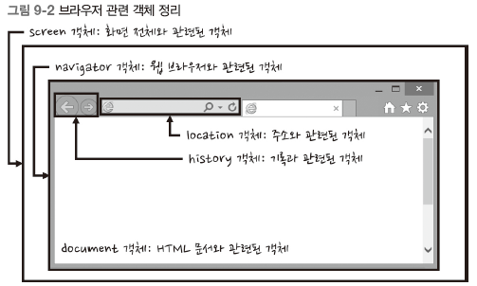
웹페이지 요소-Java script
브라우저 객체 모델
웹 브라우저와 관련된 객체의 집합
대표적인 브라우저 객체 모델
window, location, navigator, history,screen, document 객체

Slide 24
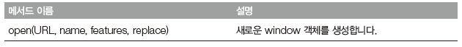
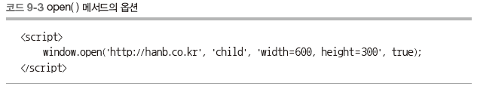
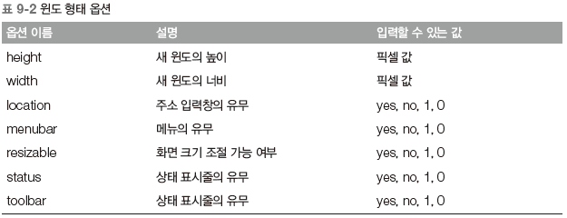
웹페이지 요소-Java script
window 객체
window 객체는 브라우저 기반 자바스크립트의 최상위 객체
alert( ), prompt ( ) 함수 모두 window 객체의 메서드
open( ) 메서드

Slide 25
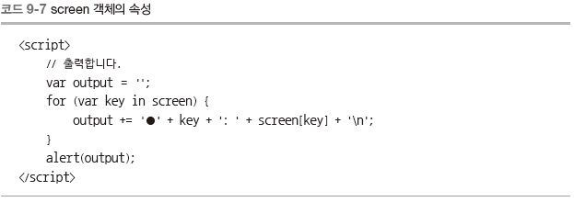
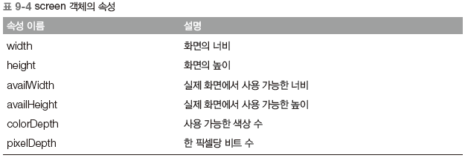
웹페이지 요소-Java script
screen 객체
웹 브라우저의 화면이 아닌 운영체제 화면의 속성을 가지는 객체

Slide 26
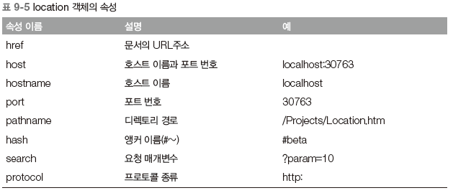
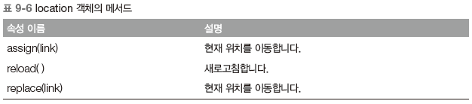
웹페이지 요소-Java script
location 객체
브라우저의 주소 표시줄과 관련된 객체
location 객체는 프로토콜의 종류, 호스트 이름, 문서 위치 등의 정보가 있음

Slide 27
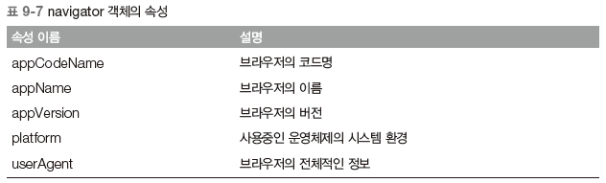
웹페이지 요소-Java script
navigator 객체
navigator 객체는 웹 페이지를 실행하고 있는 브라우저에 대한 정보가 있음

Slide 28
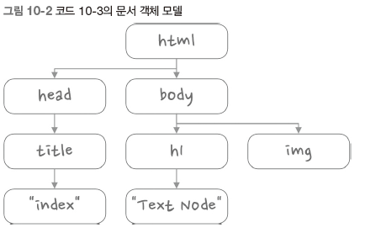
웹페이지 요소-Java script
document객체
문서의 대한 각종 정보를 알려주는 객체
<HTML>문서 내에서 <BODY></BODY>태그 안에 있는 내용에 대한 각종 정보를 알아내고, 이들을 조직하는데 사용하는 객체이다.
document객체는 내장객체로 HTML문서가 로딩되면서 웹 브라우저에 의해 자동으로 생성된다.
하나의 HTML문서는 하나의 document객체를 갖는다.

Slide 29
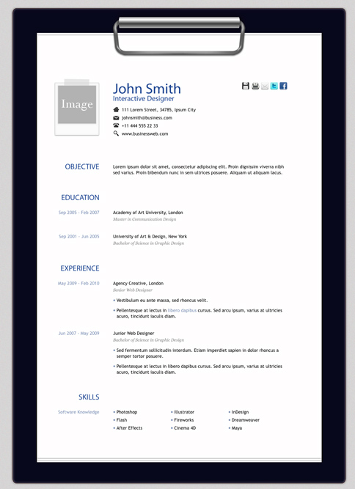
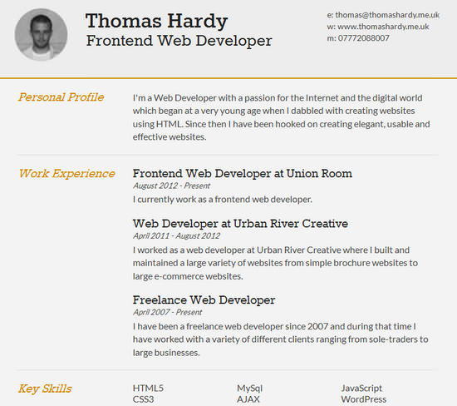
과제 #1
자신만의 1page 이력서 웹문서 만들기
웹에서 free css cv/resume template을 다운로드 받아 이용
본인 사진 & 실명 이름 사용
기타 내용은 자유롭게 기입

Slide 30
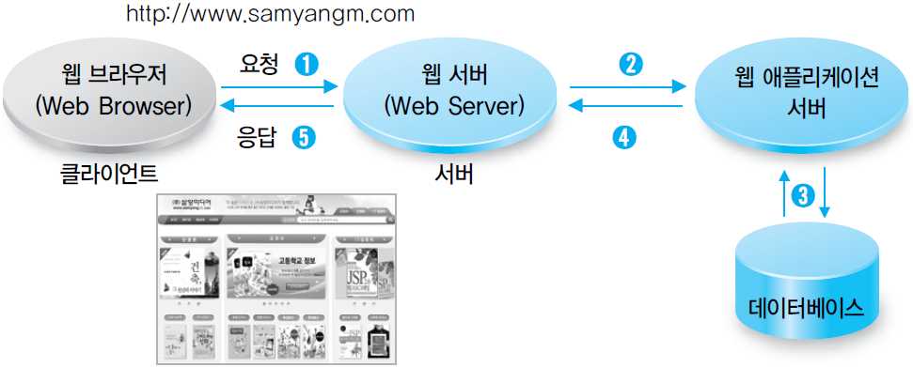
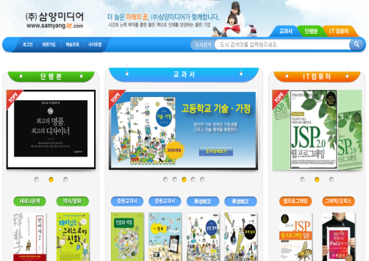
웹프로그래밍 개요
HTML만으로는 데이터가 실시간으로 변화하는 것을 처리하거나 저장하는 것이 불가능
동적으로 변화하는 데이터를 처리하고 표시하기 위해서 개발된 것이 CGI, ASP, PHP, JSP
웹 애플리케이션
웹을 기반으로 실행되는 프로그램을 의미, 웹 프로그래밍을 통해 구현
▲ 웹 애플리케이션의 구조 및 처리 순서

Slide 31
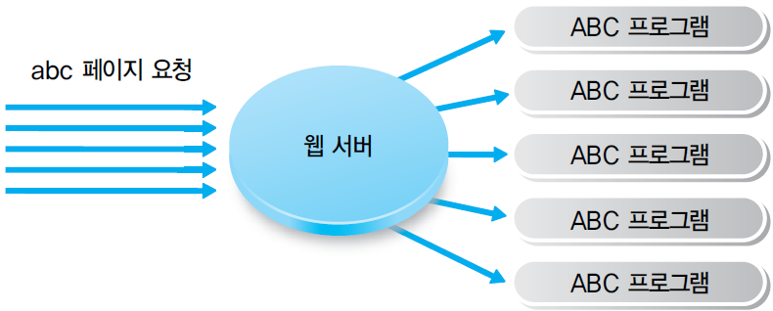
웹프로그래밍 개요
CGI(Common Gateway Interface)
웹 서버와 동적 콘텐츠 생성을 맡은 프로그램 사이에서 정보를 주고받는 인터페이스
서버 쪽에서 동적인 프로그래밍으로 실행되는 스크립트의 시초
미리 컴파일된 실행 프로그램을 사용자가 요청하면, 실행
클라이언트의 요청만큼 서버에 프로세스가 생성되어 처리되기 때문에 클라이언트가 늘어나면 서버의 자원을 과도하게 사용하는 문제점 때문에 UNIX 플랫폼 이외에는 거의 사용되지 않음
▲ CGI 방식의 구조

Slide 32
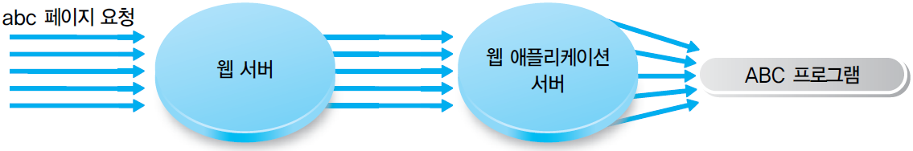
웹프로그래밍 개요
웹 애플리케이션 서버(Web Application Server) 방식
여러 명의 사용자가 동일한 페이지를 요청하여 같은 애플리케이션 프로그램을 처리할 때 1 개의 프로세스만을 할당하고, 사용자의 요청을 쓰레드(Thread) 방식으로 처리
스크립트 코드 방식
사용자의 요청이 있을 때, 스크립트 코드를 번역해서 번역된 코드를 실행
ASP, JSP등의 웹 애플리케이션 서버 방식에서 사용

Slide 33
웹프로그래밍 개요
ASP(Active Server Page)
비주얼 베이직(Visual Basic) 언어를 기반으로 사용
스크립트 방식으로 동적인 웹 페이지를 작성할 수 있도록 지원하는 기술, 서버에서 실행하는 스크립트 언어
특정 플랫폼인 윈도우즈 플랫폼에서 웹 서버로 IIS(Internet Information Server)에서만 사용가능한 단점이 있음
PHP
C 언어를 기반으로 만들어진 서버에서 실행되는 스크립트 언어
장점 : PHP는 배우기 쉽고, 개발 속도가 빠름
단점: 컴포넌트를 사용할 수 없음, 보안에 취약함.

Slide 34
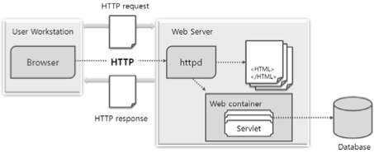
웹프로그래밍 개요
Servlet(Server + Applet)과 JSP(Java Server Pages)
자바 언어 기반으로 멀티쓰레딩(Multi Thread)에 의해 사용자 요구를 처리
자바의 객체지향과 플랫폼에 독립적인 특징을 그대로 가짐
Servlet (Server + Applet의 합성어) : 서버 상에서 실행되는 Applet이란 의미로 자바를 이용하여 웹상에서 실행되는 프로그램을 작성하는 기술
JSP(Java Server Page) : 자바로 서버 페이지를 작성하기 위한 스크립트 언어

Slide 35
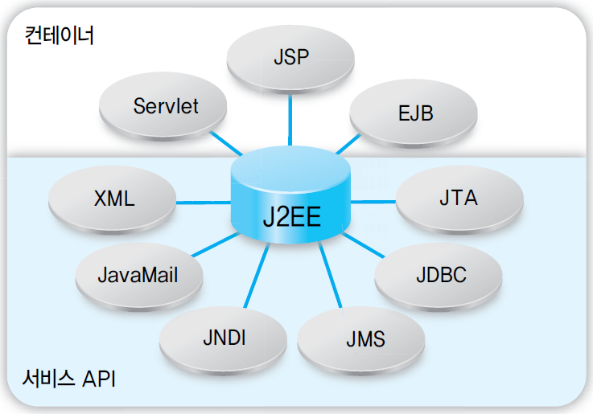
JSP의 개요
컨테이너(Container)
컴포넌트들이 제공하는 각종서비스를 관리하는 런타임(runtime) 환경 제공
웹 컨테이너(Web Container)는 서블릿과 JSP에 대한 실행 환경을 제공하고, EJB 컨테이너(EJB Container)는 Enterprise JavaBean에 대한 실행환경 제공
▲ J2EE를 구성하는 기술들

Slide 36
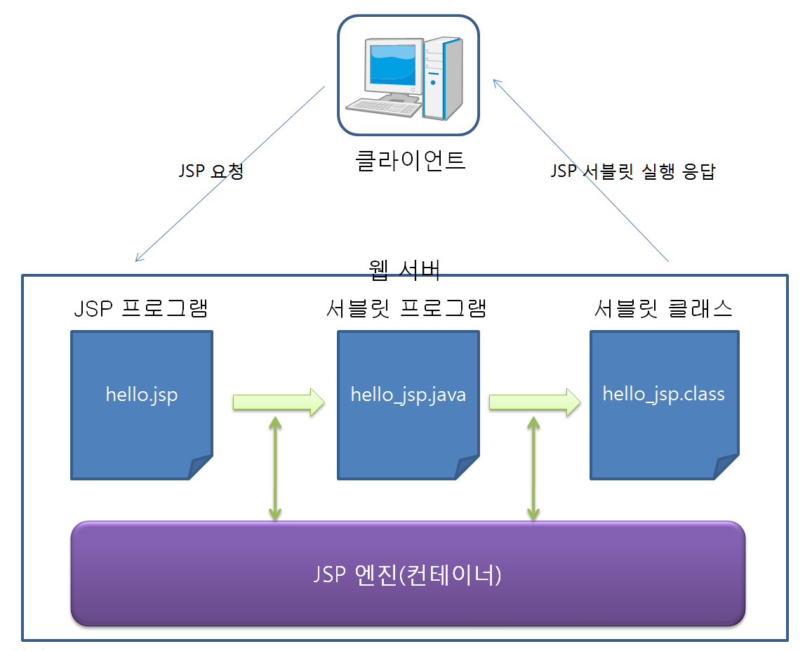
JSP의 개요
JSP 컨테이너
JSP 프로그램은 하나의 서블릿 프로그램으로 변환
웹 컨테이너가 만든 서블릿은 eclipse 개발환경에서는 다음 경로에서 찾을 수 있다.
eclipse\workspace\.metadata\.plugins\org.eclipse.wst.server.core\tmp0\work\Catalina\localhost\jsp-study\org\apache\jsp

Slide 37
JSP 형태
JSP 페이지의 구조
정적페이지 + 동적페이지 = JSP
정적페이지 구현 : HTML태그
동적페이지 구현 : <%@ %>, <% %>, <%= %> 등의 스크립트 사용
<%@ page language="java" contentType="text/html; charset=UTF-8"
pageEncoding="UTF-8"%>
<!DOCTYPE html PUBLIC "-//W3C//DTD HTML 4.01 Transitional//EN" "http://www.w3.org/TR/html4/loose.dtd">
<html>
<head>
<meta charset="UTF-8">
<title>JSP 예제</title>
</head>
<body>
<%
int sum = 0;
for (int cnt = 1; cnt <=100; cnt++)
sum+=cnt;
%>
1부터 100까지의 합은 : <%= sum %>
<br>
</body>
</html>

Slide 38
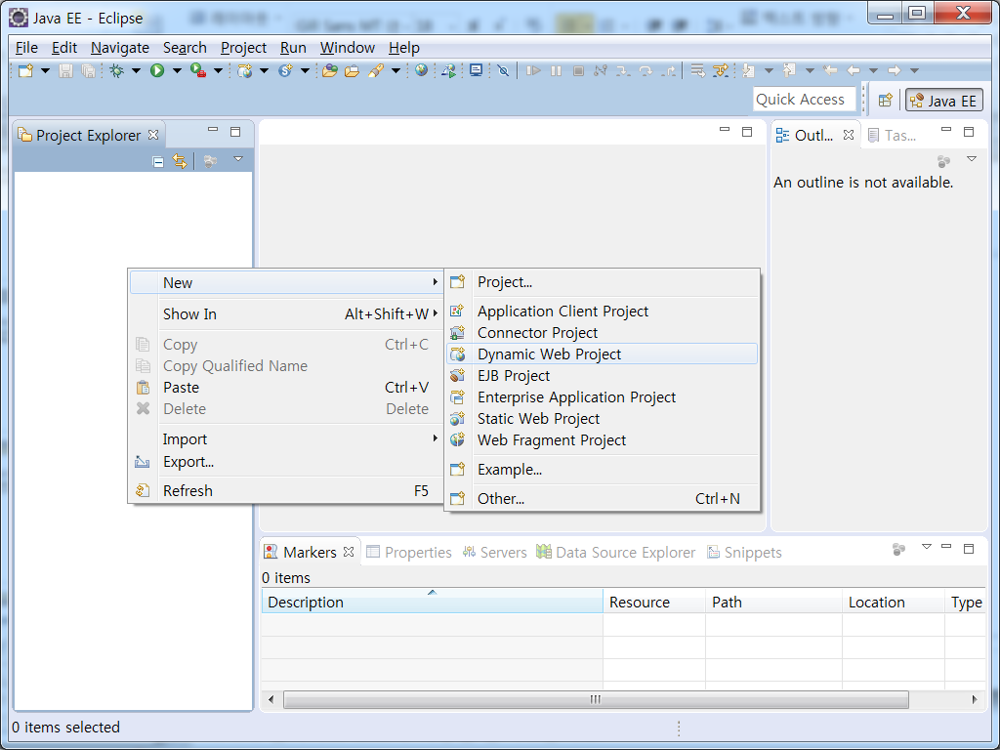
JSP 만들어보기
Project Explorer > 마우스 오른쪽 클릭
New > Dynamic web project

Slide 39
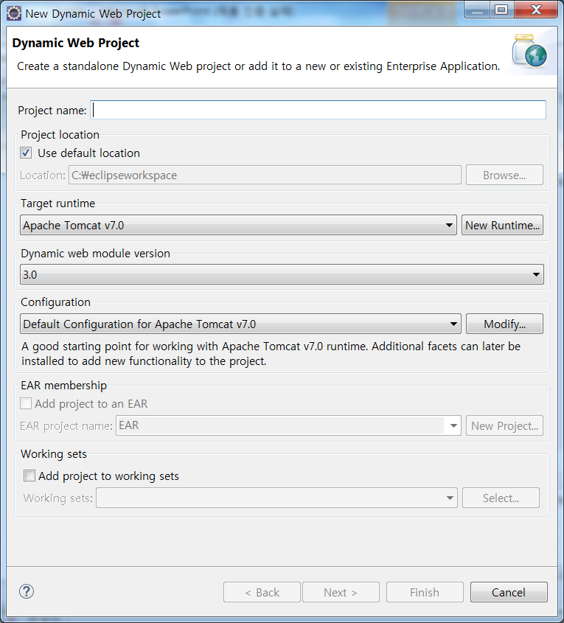
JSP 만들어보기
프로젝트명 입력

Slide 40
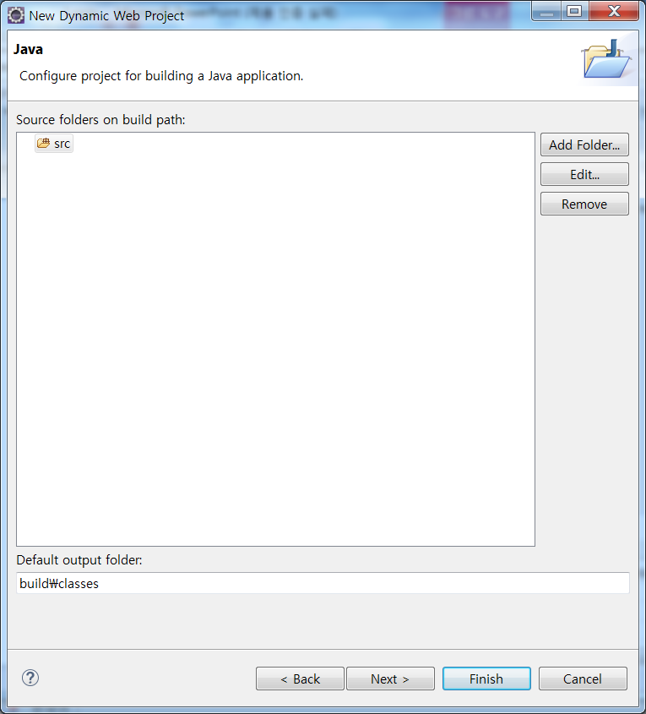
JSP 만들어보기
기본 값 이용

Slide 41
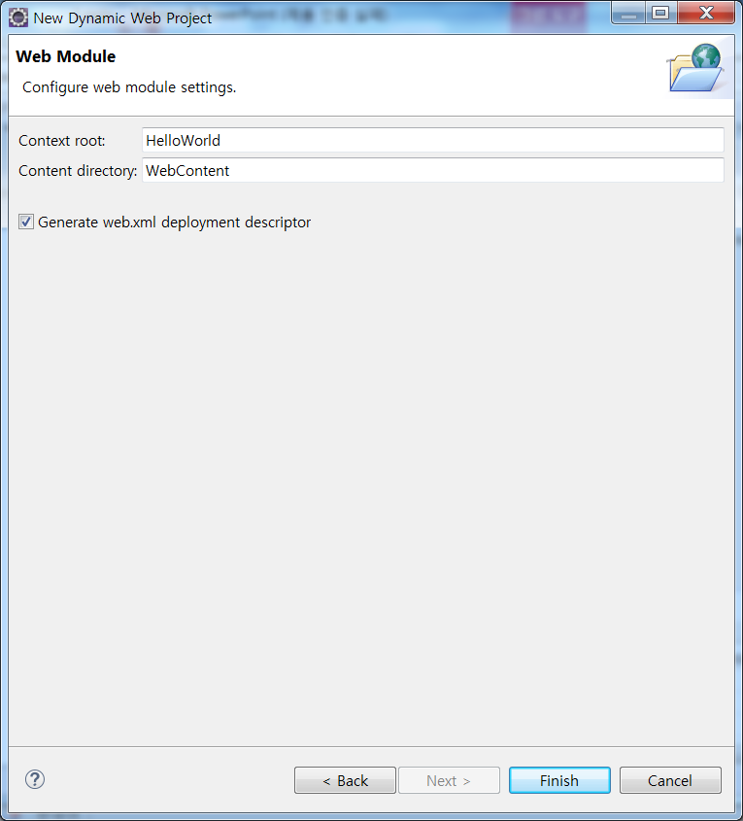
JSP 만들어보기
기본값 이용

Slide 42
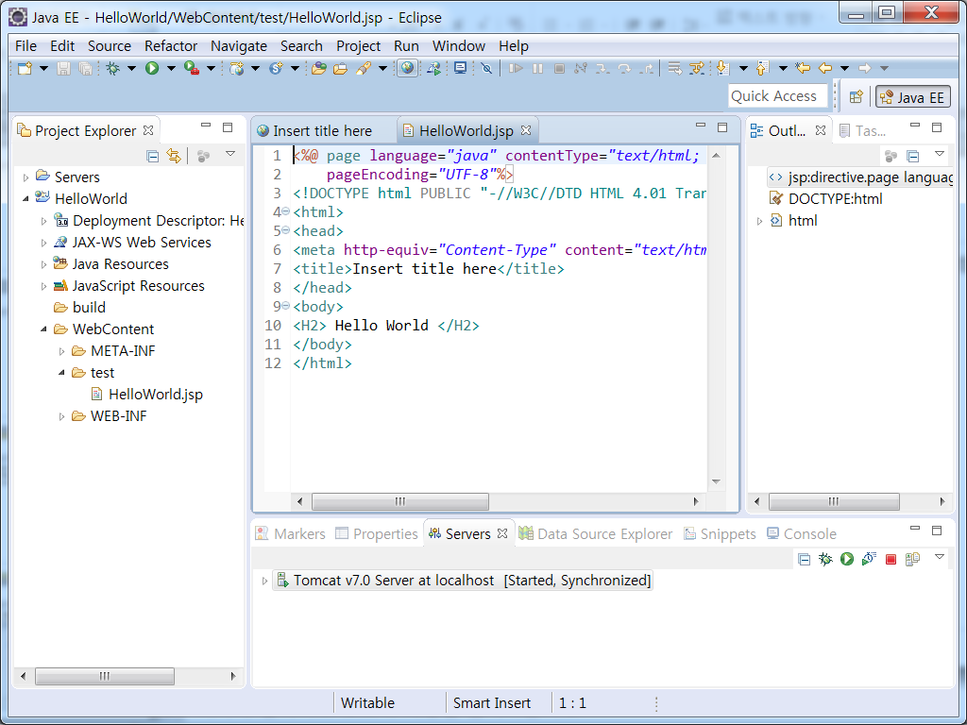
JSP 만들어보기
WebContent > 새로운 폴더와 새로운 jsp파일을 생성, 코드 작성
Run > Run As > Run on Server

Slide 43
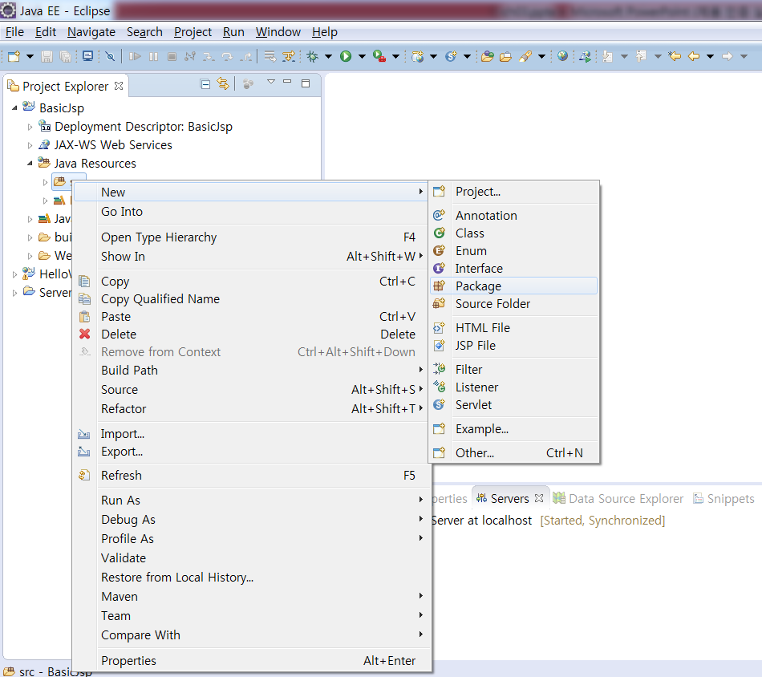

Servlet 만들어보기
Project
> Java Resources
> New
> Package

Slide 44
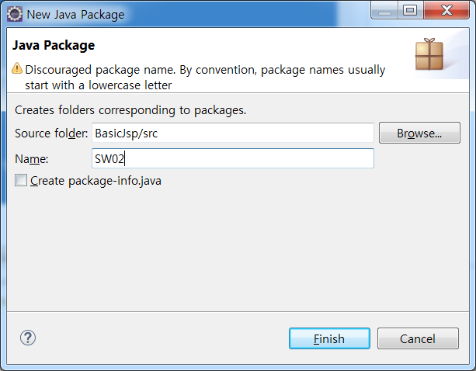
Servlet 만들어보기
Package 명 입력

Slide 45
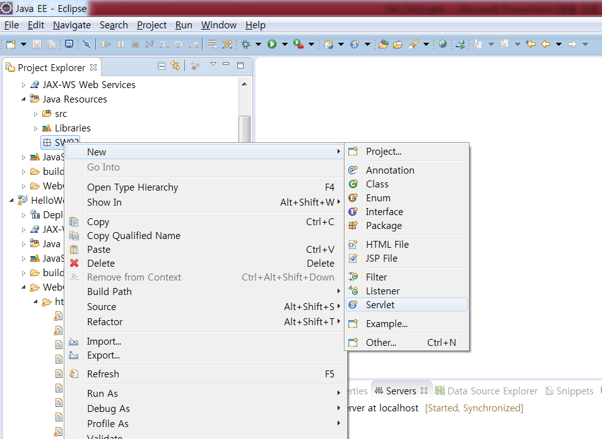
Servlet 만들어보기
패키지명
> New
>Servlet

Slide 46
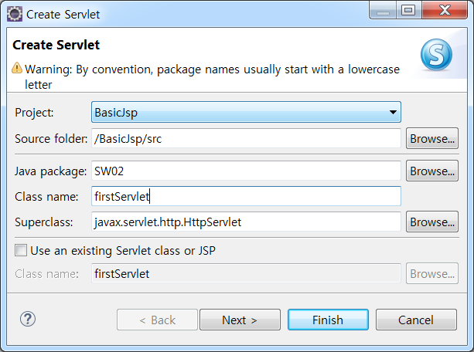
Servlet 만들어보기
Class name 이름 입력

Slide 47
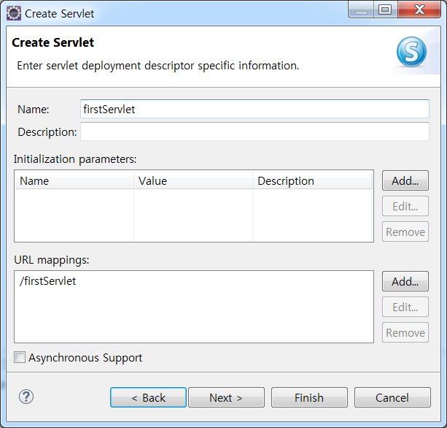
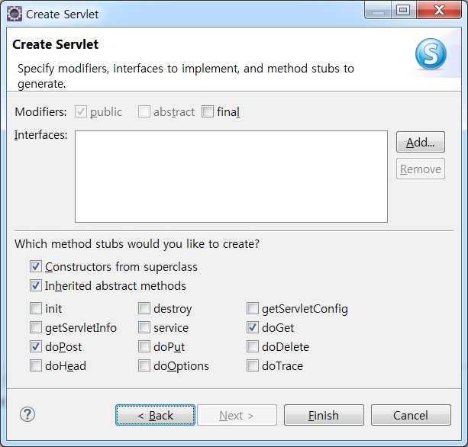
Servlet 만들어보기
Default 옵션 상태로 진행

Slide 48
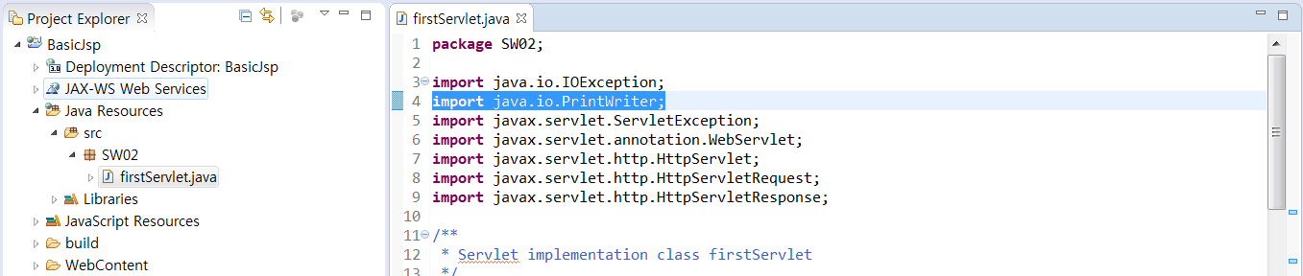
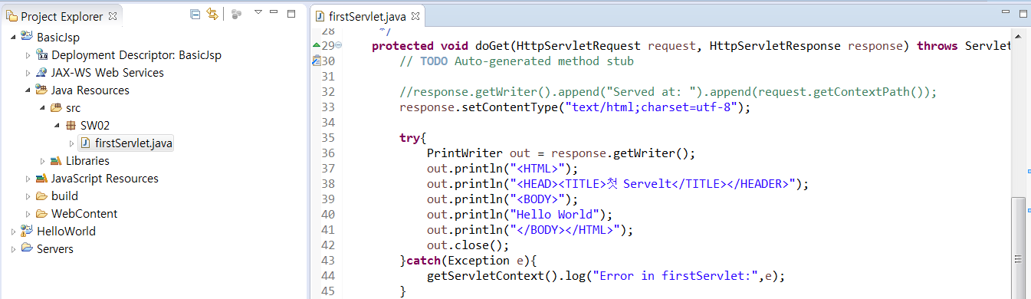
Servlet 만들어보기

